Slide 1
"Опыт исследовательской игры головоломки "Пифагор" для развития логического мышления, пространственных представлений и творческих способностей дошкольников"
Муниципальное бюджетное дошкольное образовательное учреждение "Детский сад №8"
г. Гусь – Хрустальный, 2026 г.

Slide 2
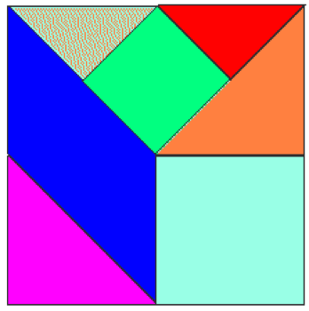
Головоломка «Пифагор»
Это квадрат, разделённый на семь частей: 2 разных по размеру квадрата, 2 маленьких треугольника, 2 больших (в сравнении с маленькими) и 1 четырёхугольник (параллелограмм). Из этих частей составляют плоские изображения: силуэты строений, предметов, животных.

Slide 3

Цели:
Закрепление представлений о геометрических фигурах
Развитие пространственных представлений
Воспитание терпения, усидчивости, интереса к математике

Slide 4

1 младшая группа
Упражнения:
Ознакомление с набором фигур
Предложение составлять новые фигуры
Предложение составлять более сложные геометрические фигуры
Предложение составлять фигуру-силуэт по образцу

Slide 5
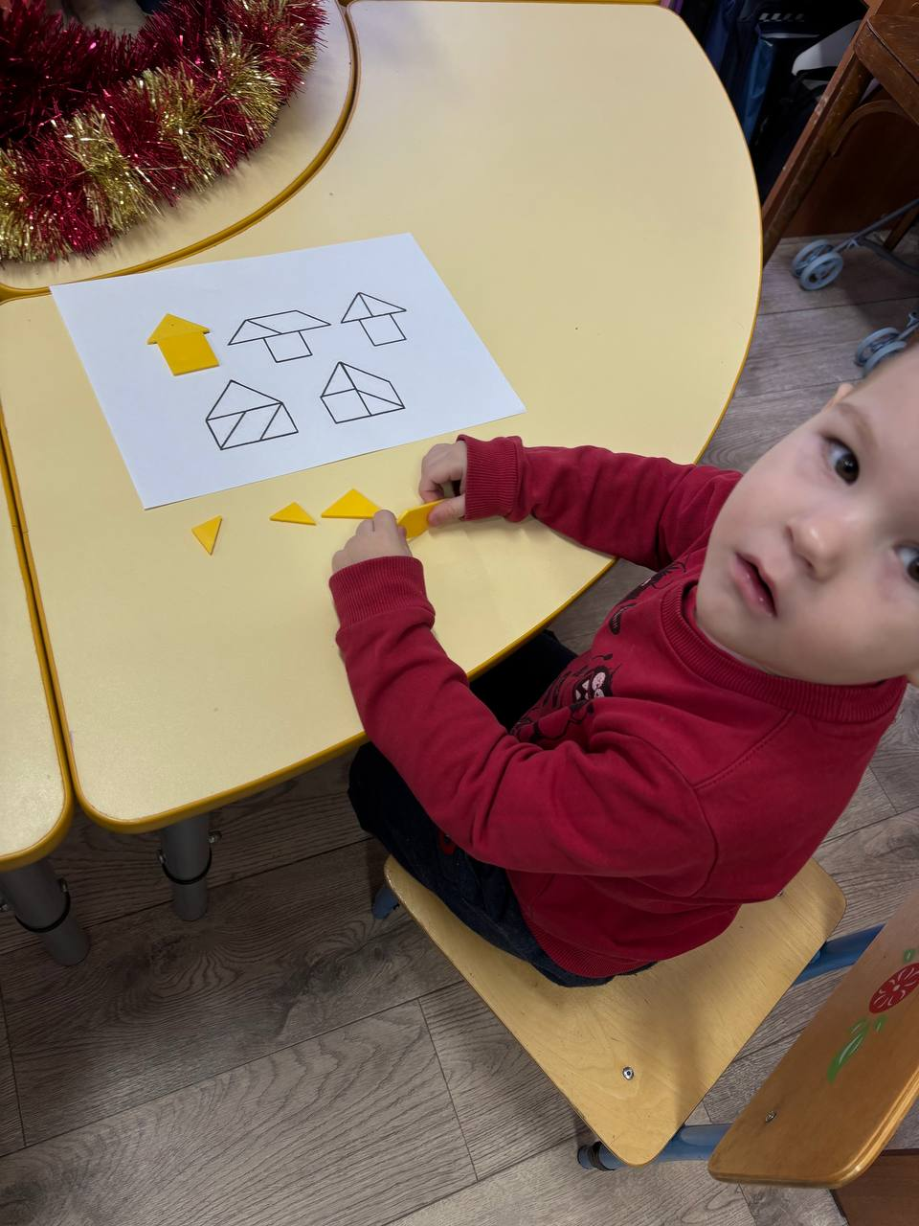
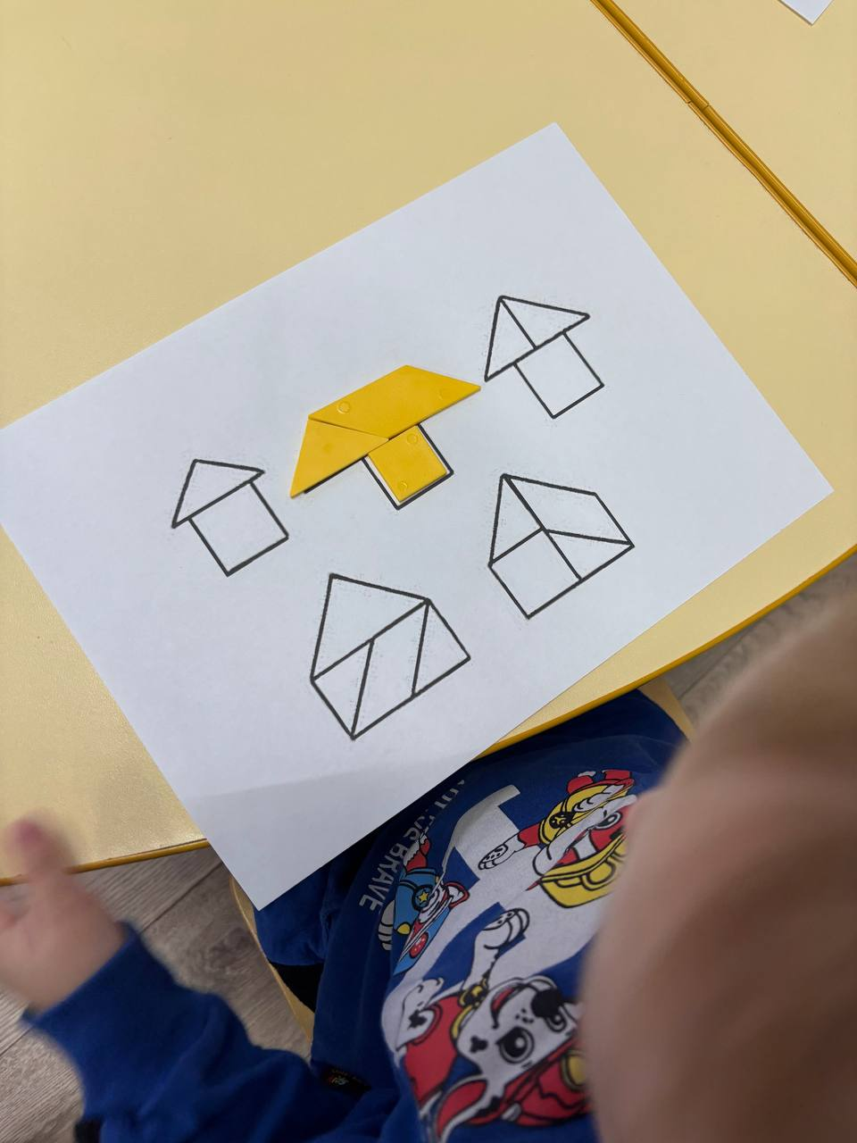
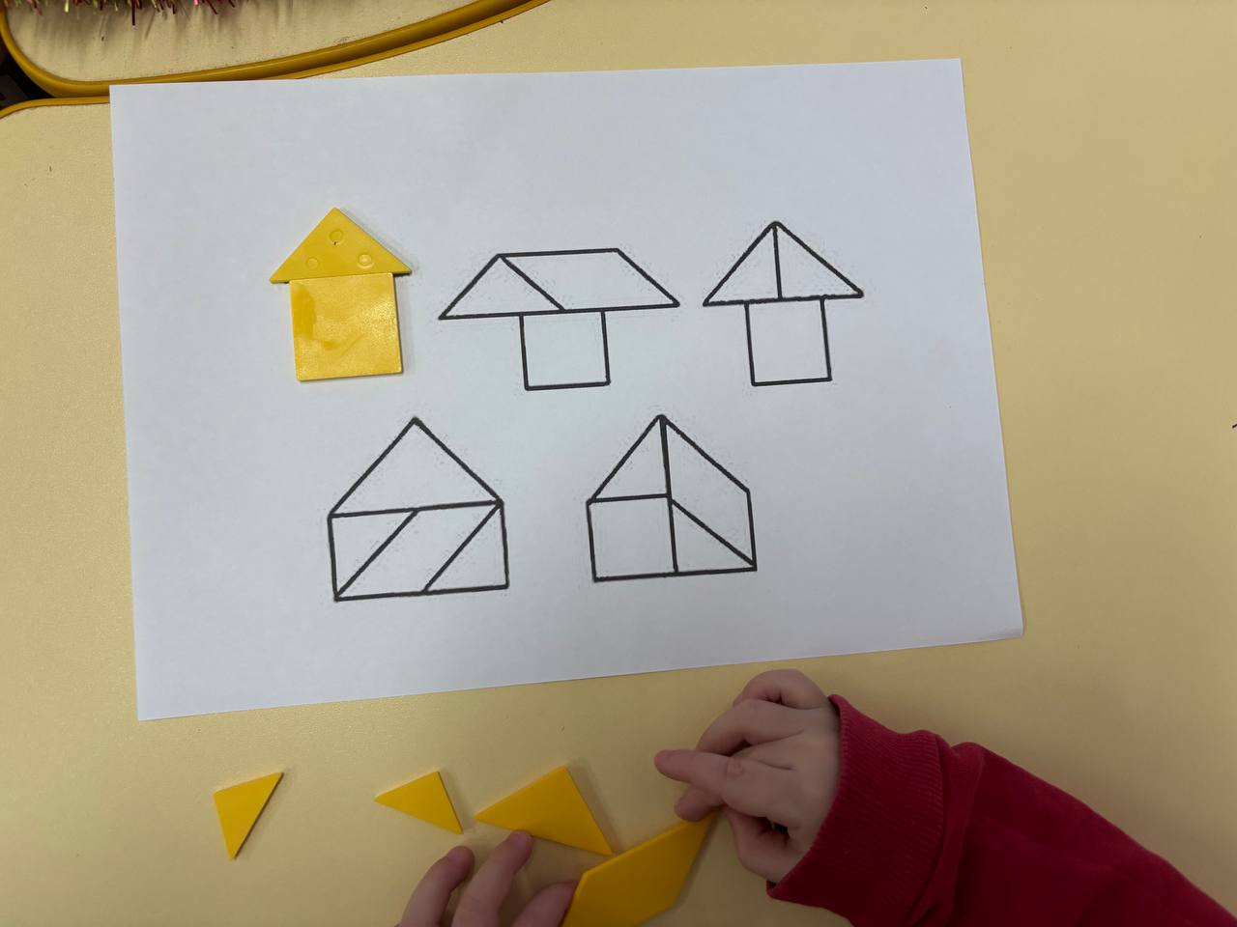
1 младшая группа

Slide 6

Вторая младшая группа
Упражнения:
Составление новых геометрических фигур
Составление более сложных геометрических фигур
Воссоздание фигур-силуэтов по расчленённому образцу
Воссоздание фигур-силуэтов по нерасчленённым образцам

Slide 7
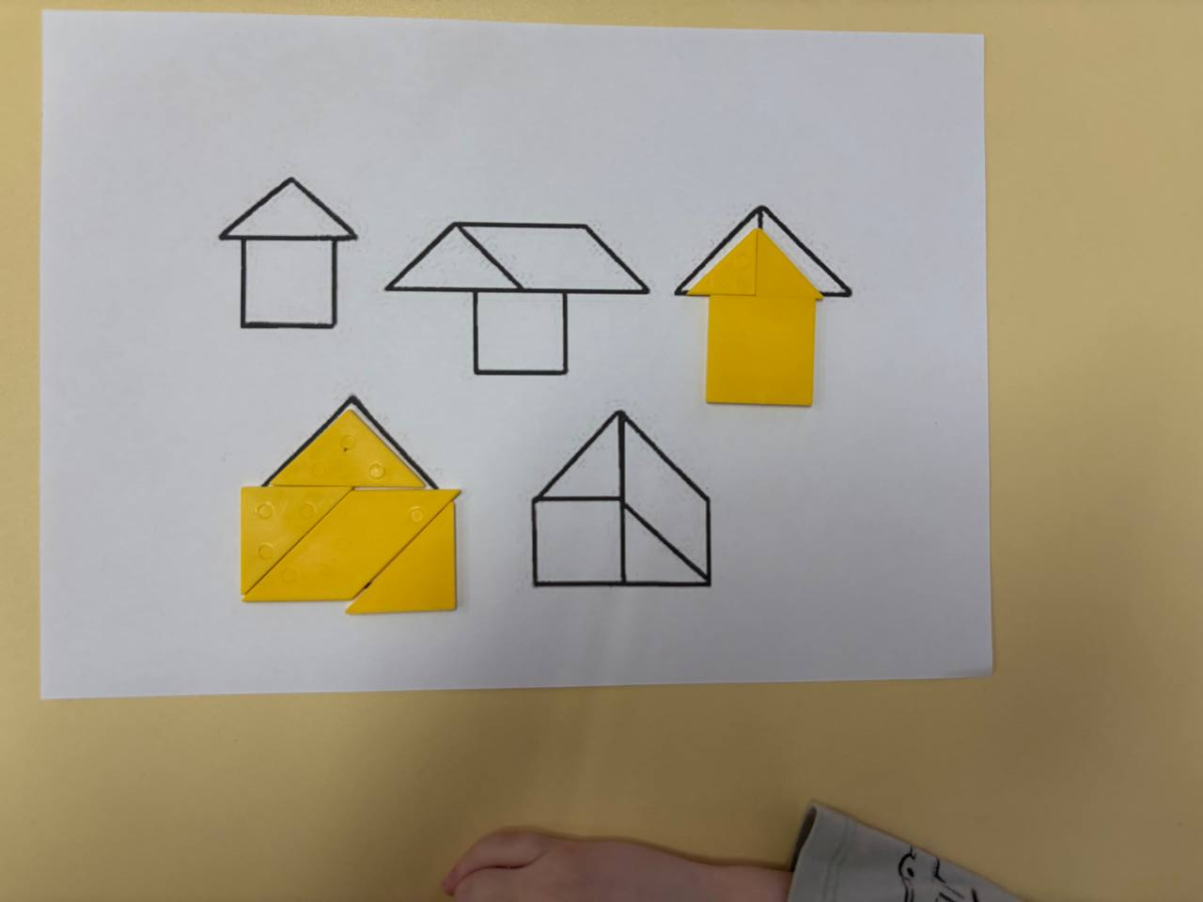
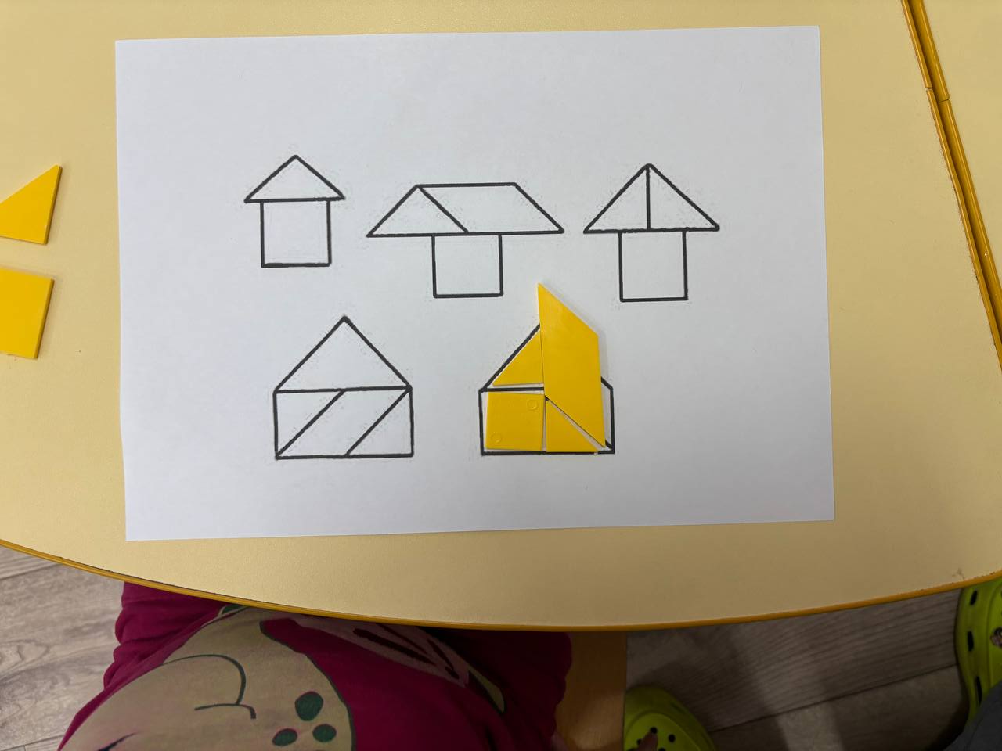
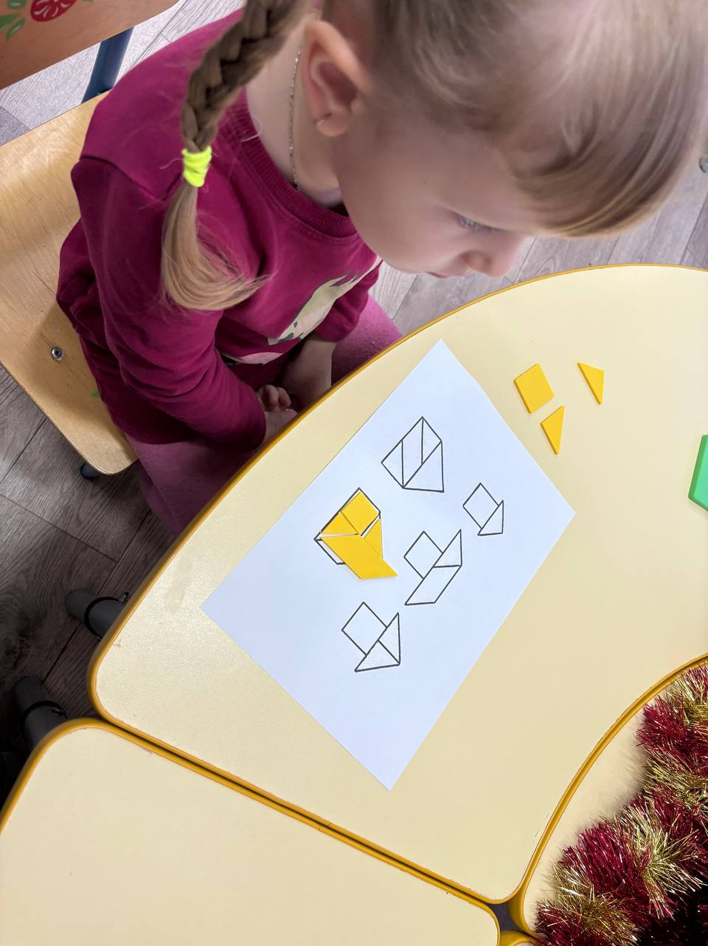
Вторая младшая группа

Slide 8
Средняя группа
Упражнения
Ознакомление с набором фигур и составление новых фигур
Составление более сложных геометрических фигур
Воссоздание фигур-силуэтов по расчленённому образцу и нерасчленённому образцу
Составление фигур-силуэтов по собственному замыслу

Slide 9
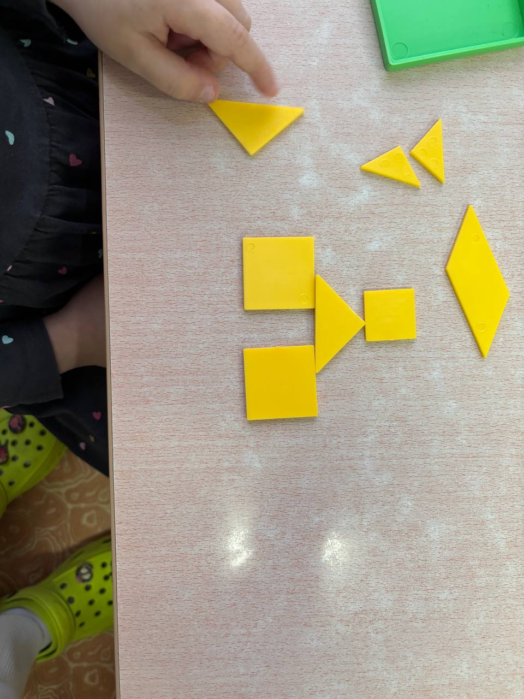
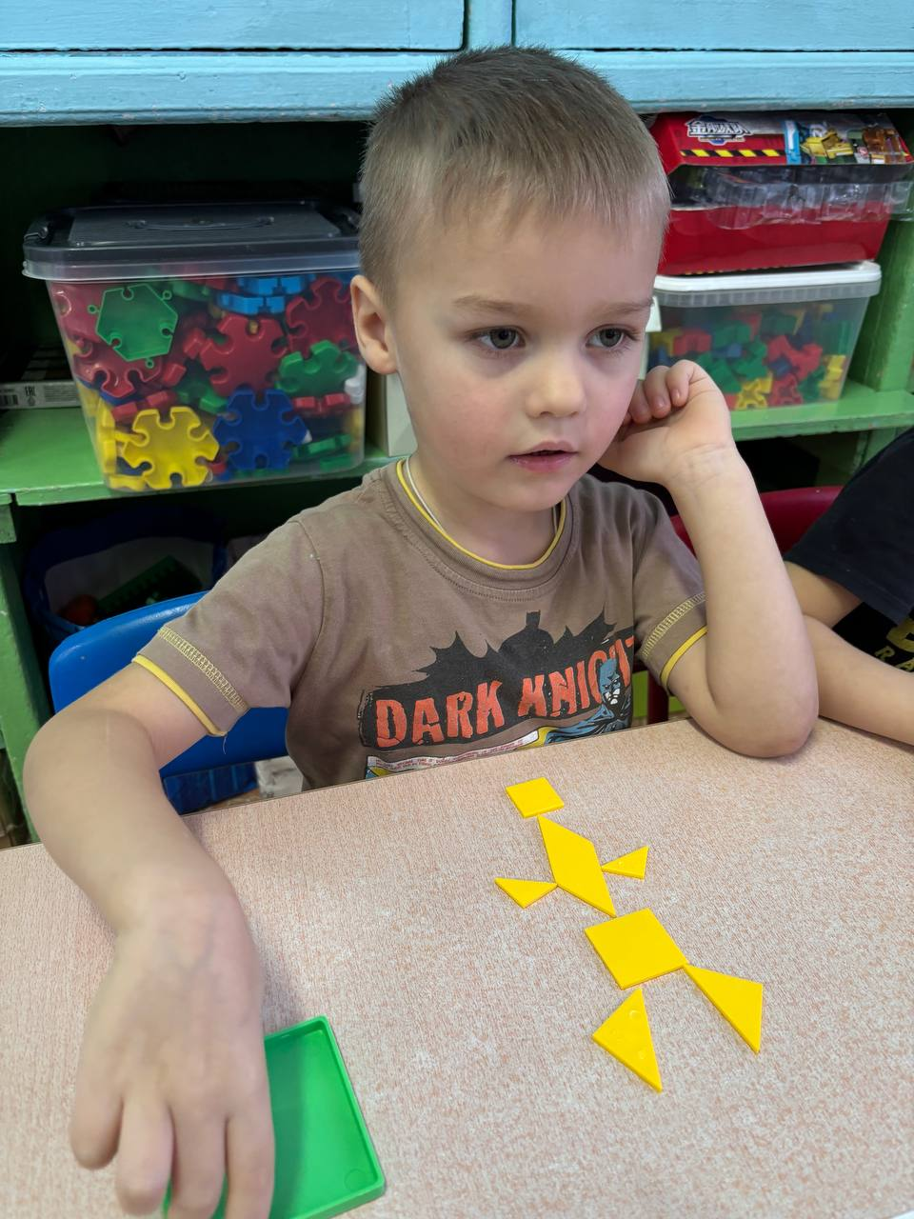
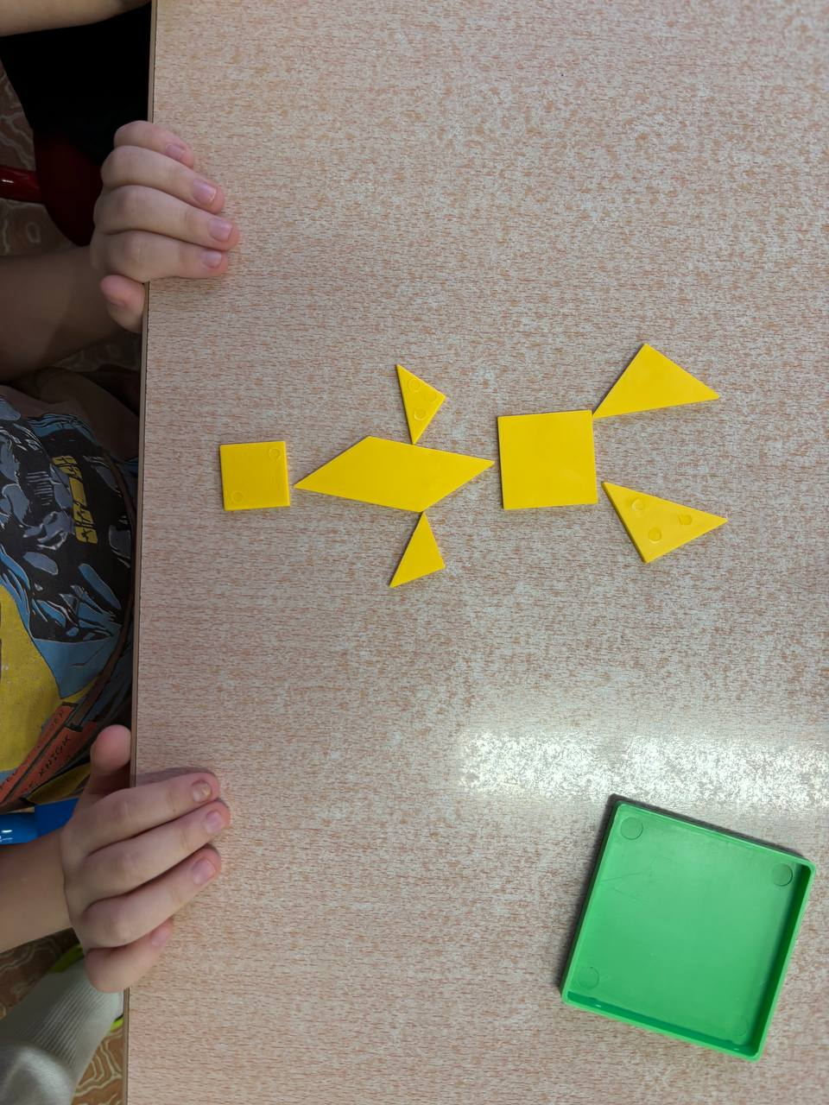
Средняя группа

Slide 10


Старшая и подготовительная к школе группа
Упражнения
Закрепление умений и навыков
Создание коллективных и сюжетных работ

Slide 11
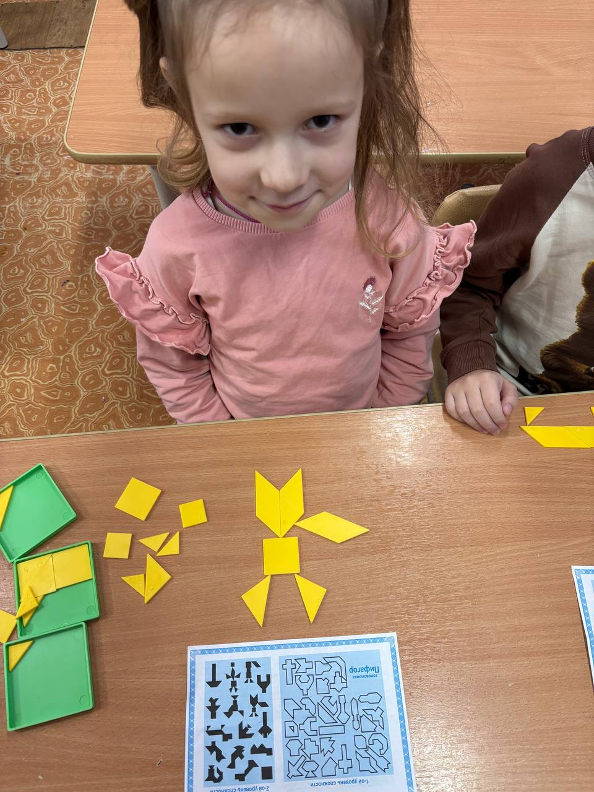
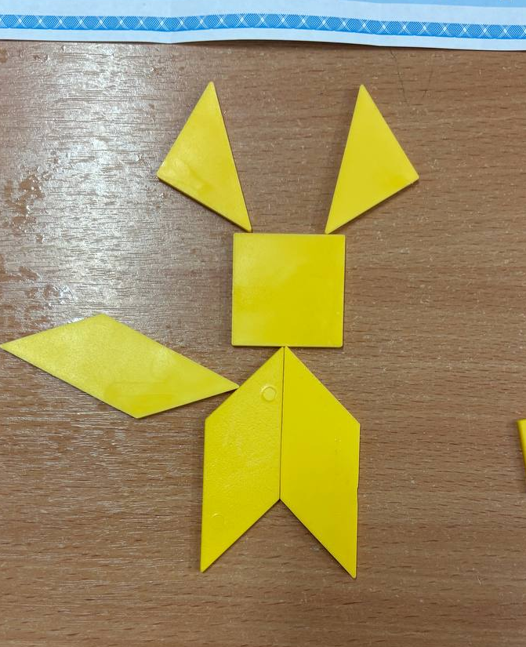
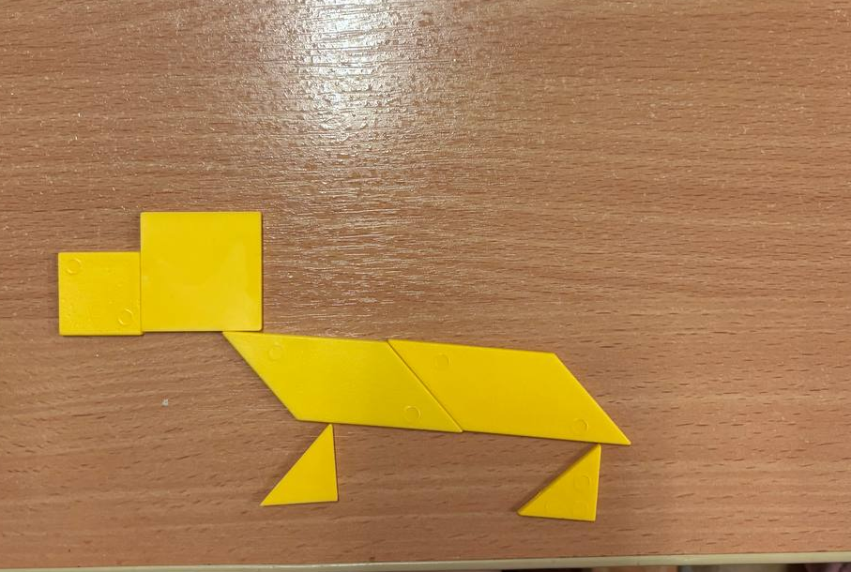
Старшая и подготовительная к школе группа

Slide 12
Спасибо за внимание!

